Slide 1
HELLO WebGL
图形学入门 GO!GO!GO!

Slide 2

效果图

Slide 3
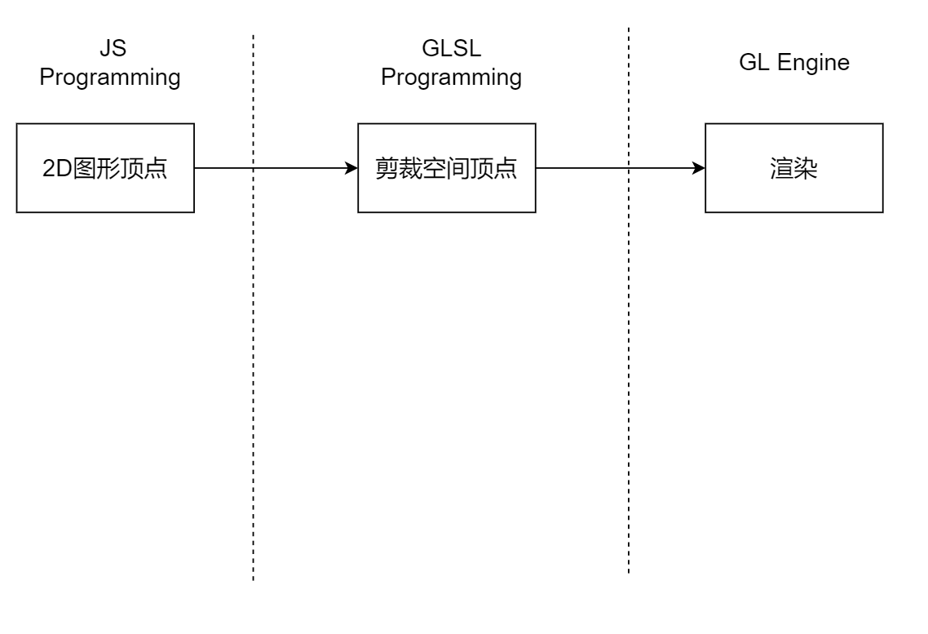
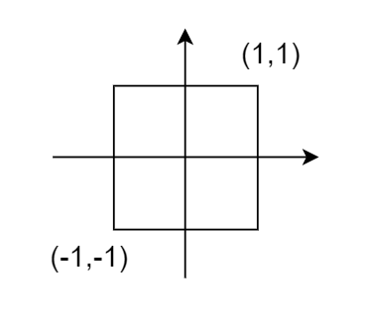
绘制2D图形
2d顶点
“F”
(网格）
视口(Viewport)
栅格化

Slide 4
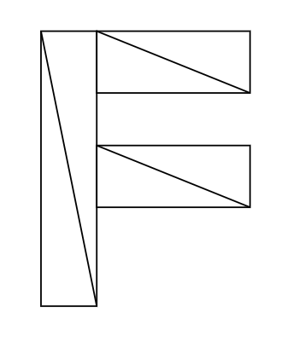
顶点网格（Mesh）的抽象
用三角形描述一个”F ”

Slide 5

WebGL
全名Web Graphics Library
浏览器端的2d/3d渲染引擎
OpenGL ES 标准

Slide 6
HTML & Canvas
HTML(Hypertext Markup Language)
HTML是一种用于画网页的标记语言。Canvas是其中的一种元素，翻译过来是画布。
WebGL是在HTML的语言的canvas元素中工作。

Slide 7
Canvas + webgl的典型应用
微信小游戏（跳一跳）
浏览器游戏（建造养成类）、医疗辅助、VR等等
桌面应用(Electron)
APP应用

Slide 8
结合Canvas初始化WebGL
调用方法初始化webgl并判断浏览器是否支持
将初始化过程封装

Slide 9
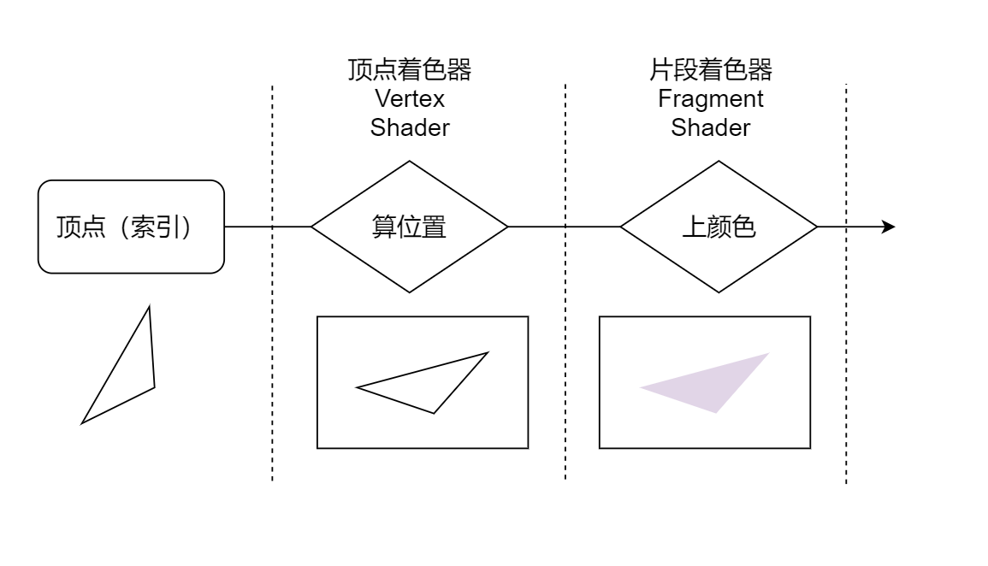
GLSL
OpenGL着色器语言（OpenGL Shading Language）
让开发者可以对渲染过程拥有更多的控制

Slide 10
将GLSL写到HTML中并编译
在HTML文件中写入GLSL
用javascript获取GLSL程序并编译

Slide 11
几种着色器变量
Attribute(属性)
表示数据（顶点、索引、颜色、法向量等）
只在顶点着色器中使用
Uniform(统一的）
通常是一个全局的向量（如颜色、光照参数等），或者全局的矩阵（如世界矩阵、观察矩阵等等）
可以在顶点着色器和片段着色器中使用
Varying(变化的）
通常用来将数据从顶点着色器传递到片段着色器

Slide 12
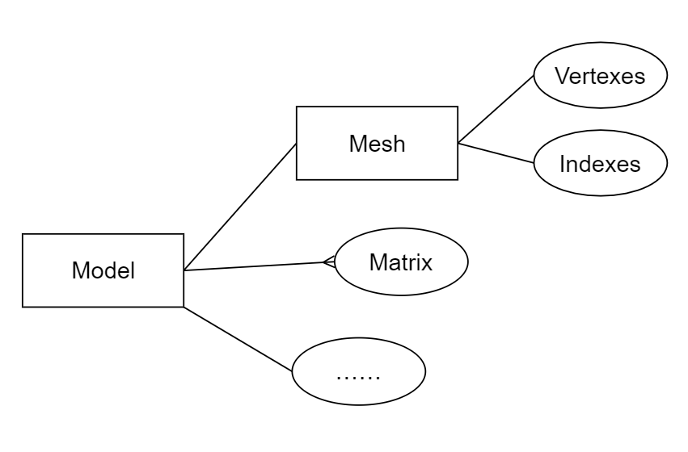
Model层设计
模型是对世界中物体的一种抽象。

Slide 13
WebGL图形渲染管道

Slide 14
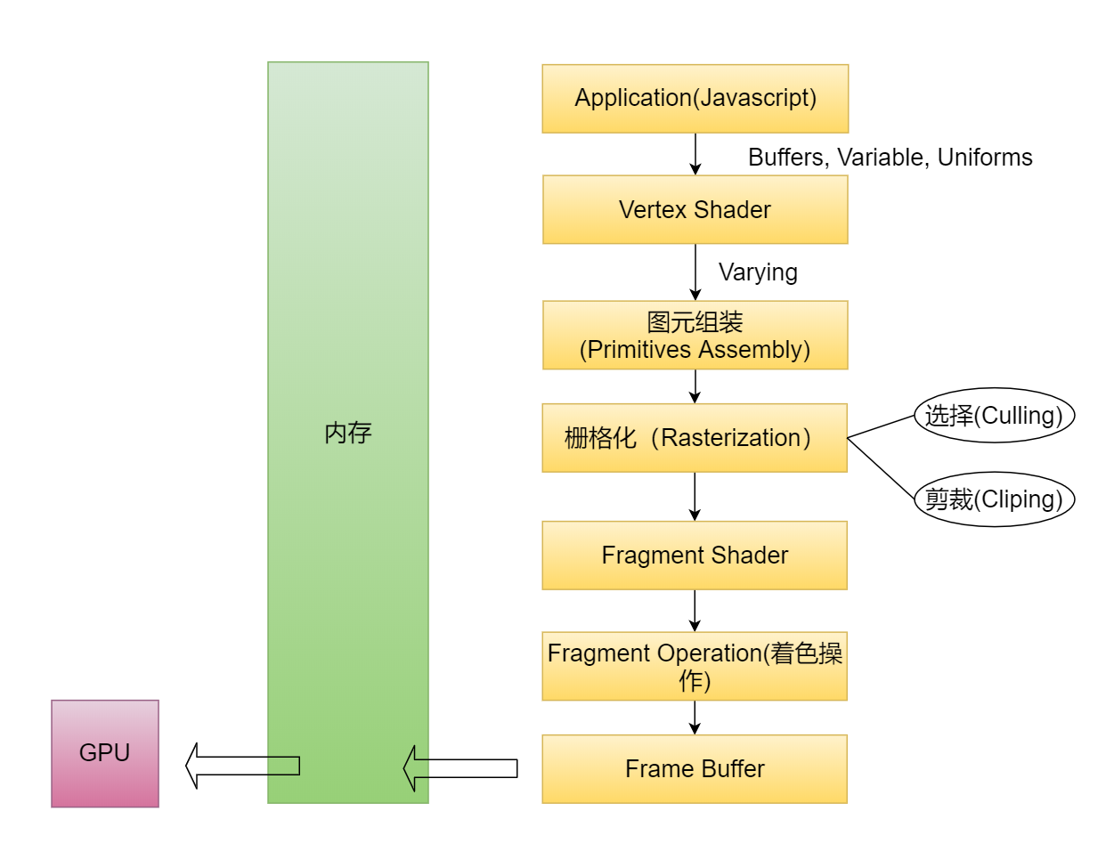
图形渲染管道（Graphics Pipeline）
绘制3D图形需要一系列的步骤，我们抽象成渲染管道(流水线)

Slide 16
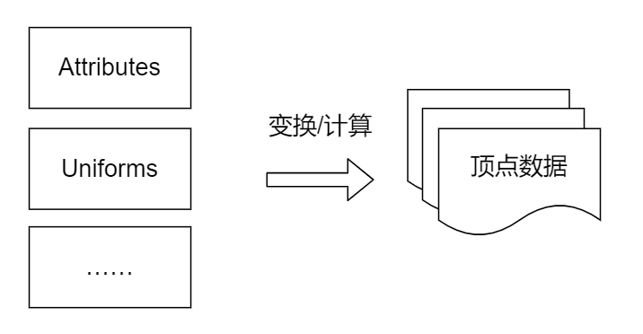
顶点着色器
每次调用产生一个顶点数据

Slide 17
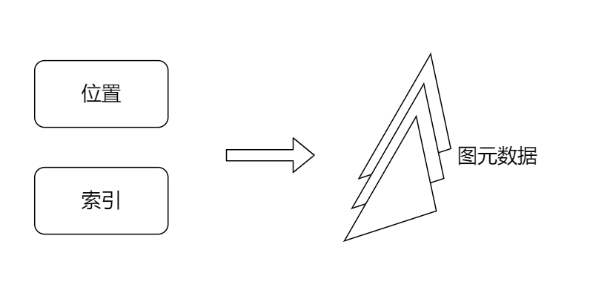
图元组装
将位置、索引等信息组成三角形

Slide 18
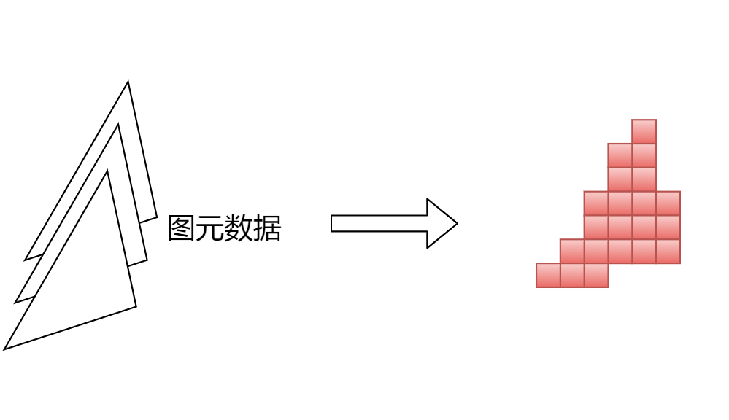
栅格化
将图元数据转换成为一个一个像素的数据，每个数据称作一个片段（Fragment）

Slide 19
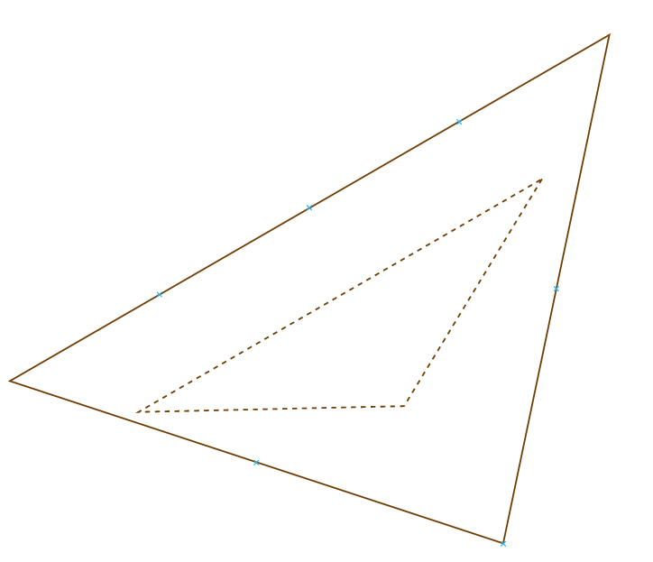
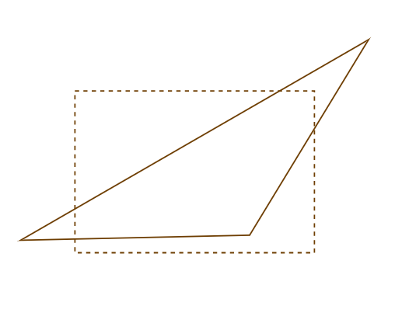
栅格化——Cull和Clip
Cull（选择去掉一些图元）
Clip（剪裁去掉图元的某些部分）

Slide 20
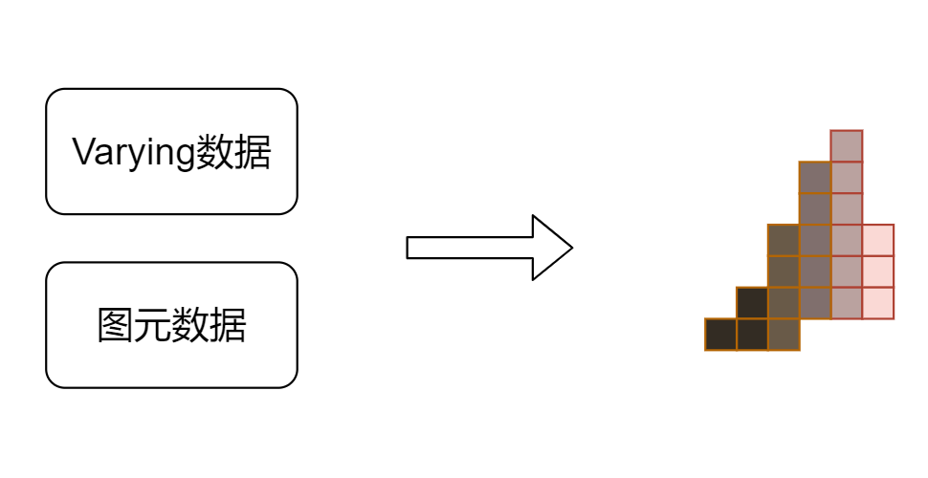
片段着色器(Fragment Shader)
计算图元每个像素的颜色

Slide 21
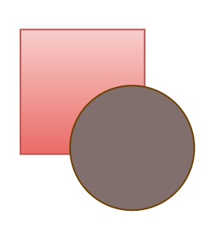
着色操作——深度探测
深度探测
遍历所有图元中的像素，计算深度
如果存在深度更小（离用户更近的点）,那么可以采取一些策略……

Slide 22
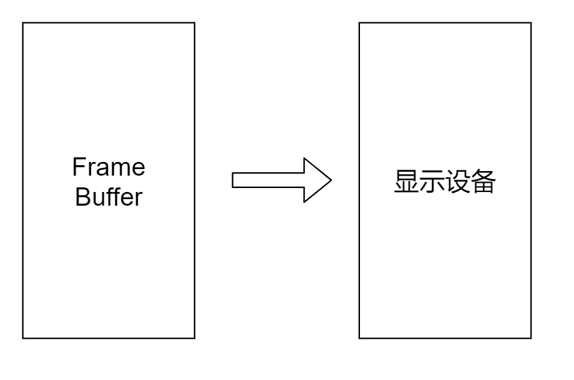
帧缓冲区（Frame Buffer)
存储发送给显示器的位图

Slide 23
传递数据给GLSL——Buffer管理

Slide 24
OpenGL着色器语言(GLSL)
计算顶点位置(Vertex Shader)
平移、旋转、缩放……
投影
为每个像素上色(Fragment Shader)
颜色
材质
光照

Slide 25
Model层设计
模型是对世界中物体的一种抽象。

Slide 26
传递方式
Uniforms —— 直接传递
Attributes —— 通过Buffer

Slide 27
传递向量到着色器
gl.uniform[1234][uif][v](location, data)
ui:unsigned integer
i:integer
f:float
例如
gl.uniform2fv(location, data)

Slide 28
传递矩阵到着色器
gl.uniformMatrix[234]x[234]fv(location, false, data)
例如
gl.uniformMatrix2fv(location, false, data)
gl.uniformMatrix2x3fv(location, false, data)
gl.uniformMatrix3fv(location, false, data)

Slide 29
Buffer（缓冲区）
分配的一块内存空间
WebGL中用于存储数据
类型
Vertex Buffer
Index Buffer
Frame Buffer

Slide 30
缓冲区相关操作
gl.createBuffer()
gl.bindBuffer(target, buffer)
gl.bufferData(target, data, usage)

Slide 31
Buffer的target/usage
target（描述buffer被绑定在哪里）
gl.ARRAY_BUFFER
gl.ELEMENT_ARRAY_BUFFER
usage(提示webgl数据将如何被使用）
gl.STATIC_DRAW
gl.DYNAMIC_DRAW
……

Slide 32
Attribute/Varying/Uniform
Attribute(属性)
表示数据（顶点、索引、颜色、法向量等）
只在顶点着色器中使用
Uniform(统一的）
通常是一个全局的向量（如颜色、光照参数等），或者全局的矩阵（如世界矩阵、观察矩阵等等）
可以在顶点着色器和片段着色器中使用
Varying(变化的）
通常用来将数据从顶点着色器传递到片段着色器

Slide 33
属性示例(Attribute)
const colors = […]
// 创建缓冲区，并将数据绑定到webgl的ARRAY_BUFFER
const buffer = gl.createBuffer()
gl.bindBuffer( gl.ARRAY_BUFFER, buffer)
gl.bufferData( gl.ARRAY_BUFFER, new Float32Array(colors), gl.STATIC_DRAW)
// 将数据和顶点着色器的属性关联
const a_color = gl.getAttribLocation( program, 'a_color’）
gl.bindBuffer( gl.ARRAY_BUFFER, buffer)
gl.vertexAttribPointer( a_color, 4, gl.FLOAT, false, 0, 0)
gl.enableVertexAttribArray( a_color)

Slide 34
绘制3D图形——旋转的立方体

Slide 35
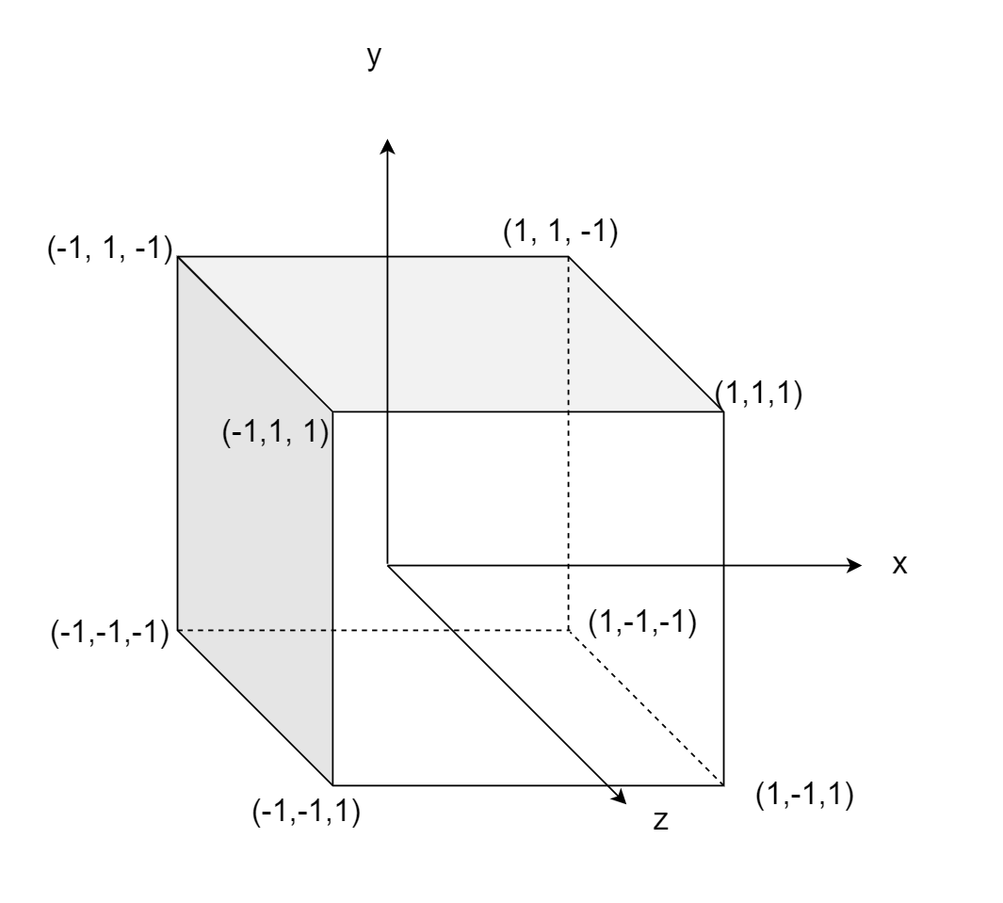
顶点描述
const vertexes = [
-1, -1, -1, 1, -1, -1, 1, 1, -1, -1, 1, -1,
-1, -1, 1, 1, -1, 1, 1, 1, 1, -1, 1, 1,
-1, -1, -1, -1, 1, -1, -1, 1, 1, -1, -1, 1,
1, -1, -1, 1, 1, -1, 1, 1, 1, 1, -1, 1,
-1, -1, -1, -1, -1, 1, 1, -1, 1, 1, -1, -1,
-1, 1, -1, -1, 1, 1, 1, 1, 1, 1, 1, -1,
]

Slide 36
索引
const indices = [
0,1,2,0,2,3,
4,5,6,4,6,7,
8,9,10, 8,10,11,
12,13,14, 12,14,15,
16, 17, 18, 16, 18, 19,
20, 21, 22, 20, 22, 23
]
0,1,2,3……是顶点的编号， 一共24个。每3个编号构成一个三角形。

Slide 37
颜色
const colors = [
.5,.3,.7, .5,.3,.7, .5,.3,.7, .5,.3,.7,
.1,.1,.3, .1,.1,.3, .1,.1,.3, .1,.1,.3,
0,.3,.3, 0,.3,.3, 0,.3,.3, 0,.3,.3,
1,0,0, 1,0,0, 1,0,0, 1,0,0,
1,1,0, 1,1,0, 1,1,0, 1,1,0,
0,1,0, 0,1,0, 0,1,0, 0,1,0
]
每3个代表一个顶点的颜色。

Slide 38
产生cube的函数
实现产生一个立方体网格的函数

Slide 39
顶点着色器
实现对应的顶点着色器

Slide 40
片段着色器
实现对应的片段着色器

Slide 41
旋转动画实现
利用requestAnimatinFrame(callback)
旋转矩阵（不在本节讲解）

Slide 42
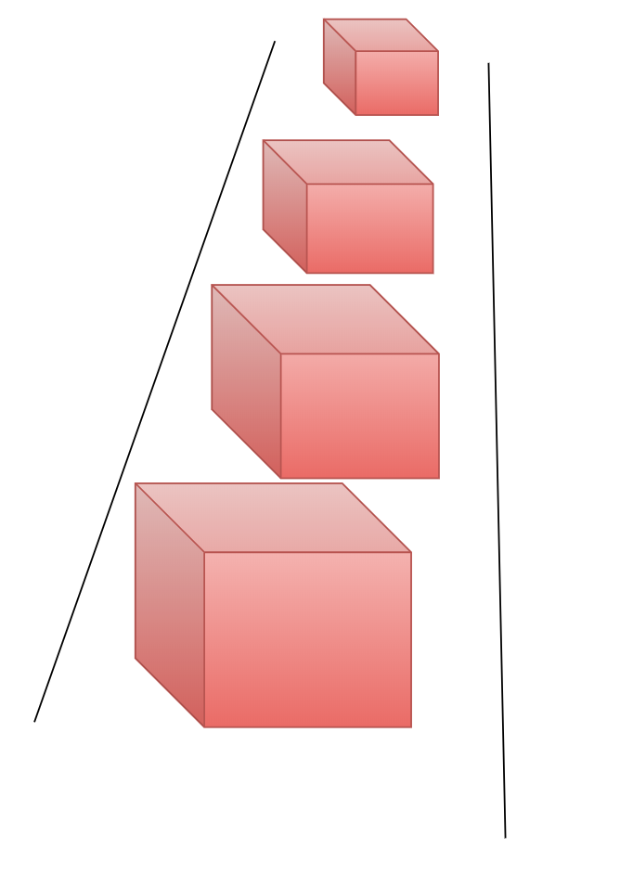
透视
利用透视矩阵（不在本节讲解）

Slide 43
二维空间的变换

Slide 44
内容
简单2D变换
平移
拉伸（缩放）
旋转
剪裁空间
复合变换

Slide 45
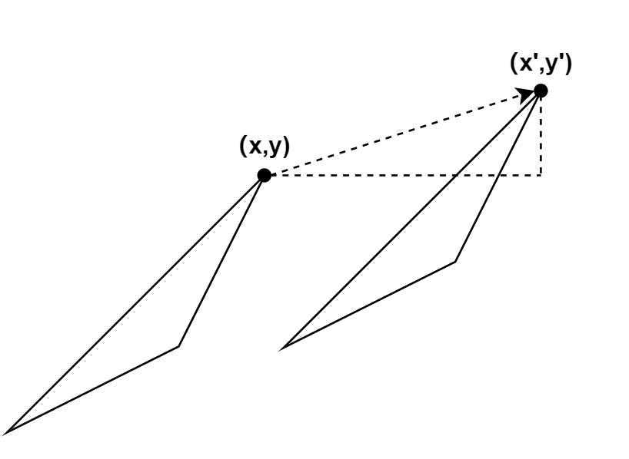


平移
二维空间平移可以用平移向量 $\left(t_{x},t_{y}\right)$表达
$$\left(t_{x}, t_{y}\right)$$

Slide 46
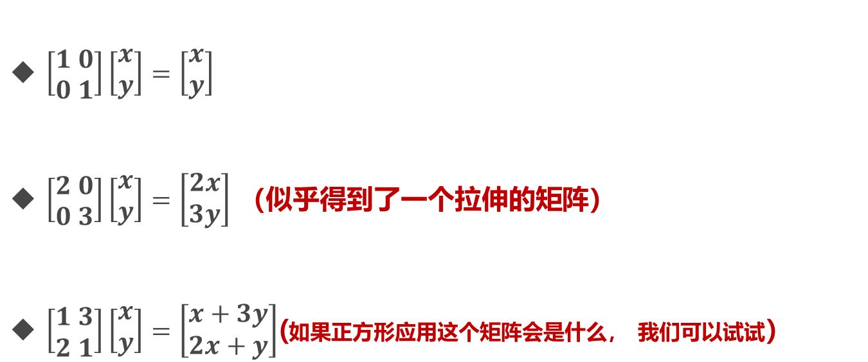
思考：平移可以用矩阵表示吗？
$\left[\begin{aligned}1 0 \\ 0 1\end{aligned}\right]\left[\begin{aligned}x \\ y\end{aligned}\right]=\left[\begin{aligned}x \\ y\end{aligned}\right]$
$\left[\begin{aligned}2 0 \\ 0 3\end{aligned}\right]\left[\begin{aligned}x \\ y\end{aligned}\right]=\left[\begin{aligned}2x \\ 3y\end{aligned}\right]$ （似乎得到了一个拉伸的矩阵）
$\left[\begin{aligned}1 3 \\ 2 1\end{aligned}\right]\left[\begin{aligned}x \\ y\end{aligned}\right]=\left[\begin{aligned}x+3y \\ 2x+y\end{aligned}\right]$(如果正方形应用这个矩阵会是什么， 我们可以试试）

Slide 47
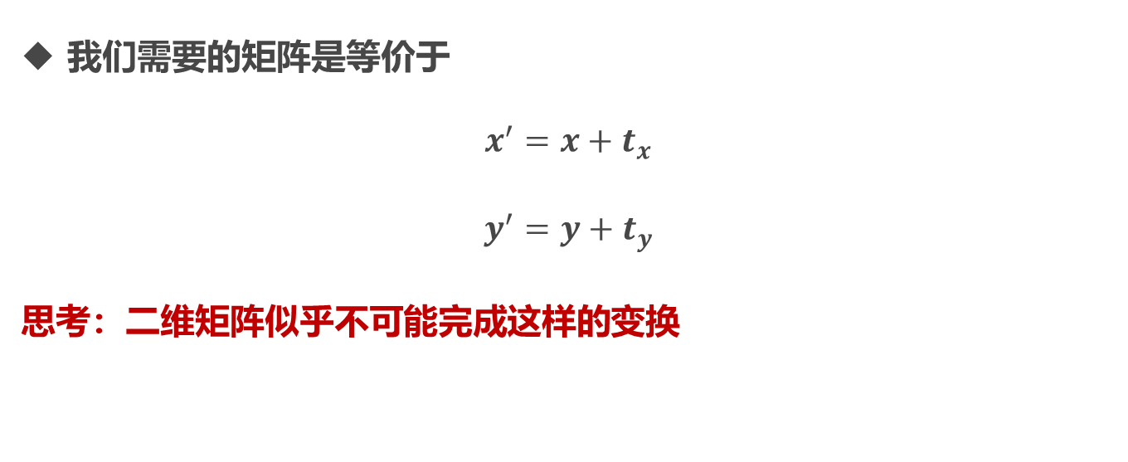
思考……
我们需要的矩阵是等价于
$$x^{′}=x+t_{x}$$
$$y^{′}=y+t_{y}$$
思考：二维矩阵似乎不可能完成这样的变换

Slide 48

增加一个维度
$\left[\begin{aligned}1 0 0 \\ 0 1 0 \\ 0 0 1\end{aligned}\right]\left[\begin{aligned}x \\ y \\ 1\end{aligned}\right]=\left[\begin{aligned}x \\ y \\ 1\end{aligned}\right]$
$\left[\begin{aligned}1 0 2 \\ 0 1 3 \\ 0 0 1\end{aligned}\right]\left[\begin{aligned}x \\ y \\ 1\end{aligned}\right]=\left[\begin{aligned}x+2 \\ y+3 \\ 1\end{aligned}\right]$

Slide 49
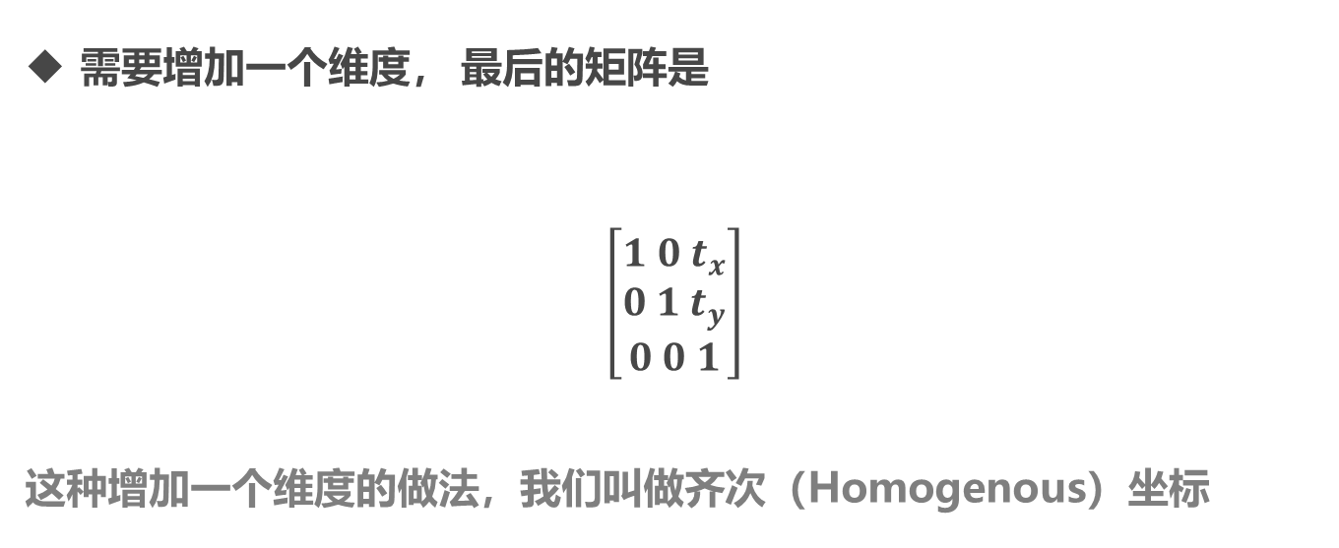
平移：总结
需要增加一个维度， 最后的矩阵是
$$\left[\begin{aligned}1 0 t_{x} \\ 0 1 t_{y} \\ 0 0 1\end{aligned}\right]$$
这种增加一个维度的做法，我们叫做齐次（Homogenous）坐标

Slide 50
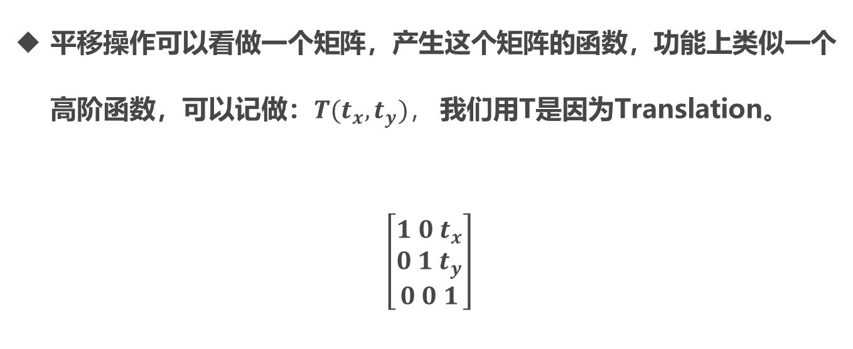
重新思考平移操作
平移操作可以看做一个矩阵，产生这个矩阵的函数，功能上类似一个高阶函数，可以记做：$T(t_{x}, t_{y})，$ 我们用T是因为Translation。
$$\left[\begin{aligned}1 0 t_{x} \\ 0 1 t_{y} \\ 0 0 1\end{aligned}\right]$$

Slide 51
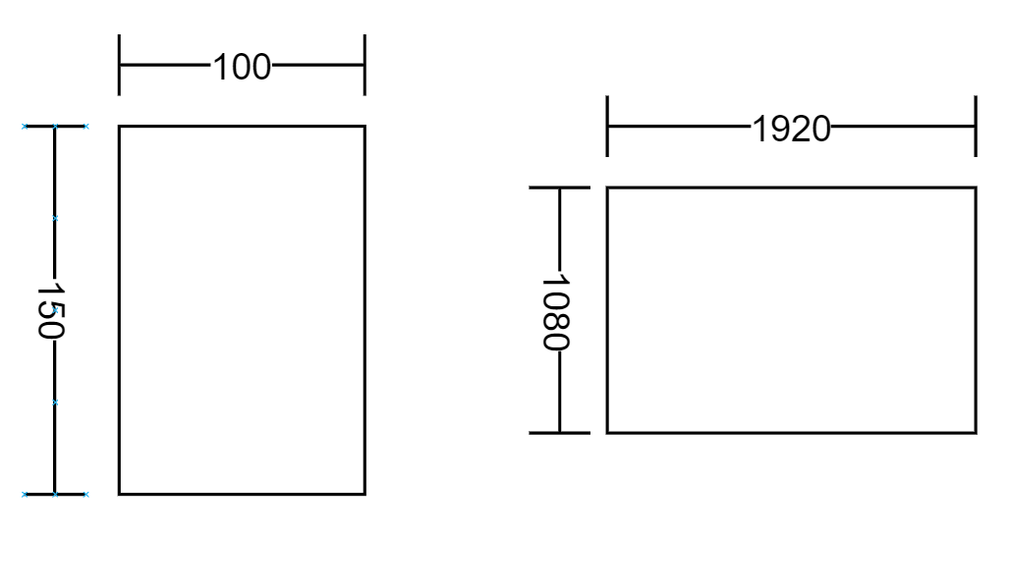
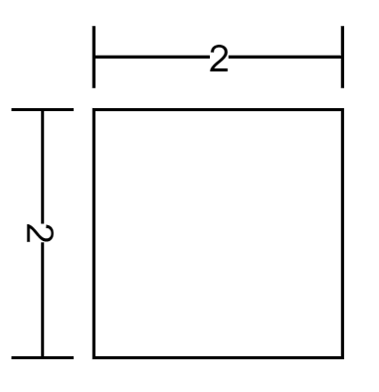
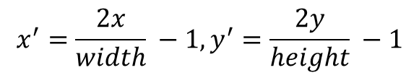
世界->剪裁空间
屏幕
剪裁空间
程序员脑海中的概念
$$x^{′}=\frac{2x}{width} −1, y^{′}=\frac{2y}{height} −1$$

Slide 52
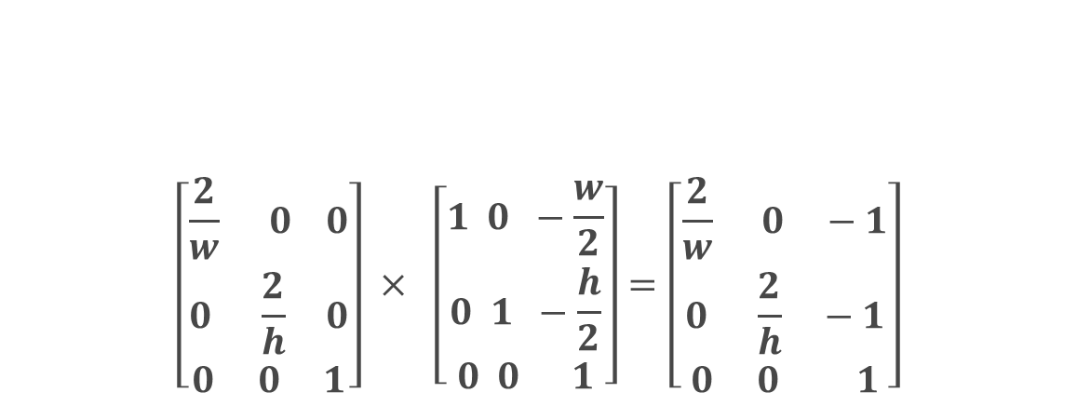
世界->剪裁空间(矩阵 )
$$\left[\begin{aligned}\frac{2}{w} 0 0 \\ 0 \frac{2}{h} 0 \\ 0 0 1\end{aligned}\right] × \left[\begin{aligned}1 0 −\frac{w}{2} \\ 0 1 −\frac{h}{2} \\ 0 0 1\end{aligned}\right]=\left[\begin{aligned}\frac{2}{w} 0 −1 \\ 0 \frac{2}{h} −1 \\ 0 0 1\end{aligned}\right]$$
缩放
平移
复合

Slide 53
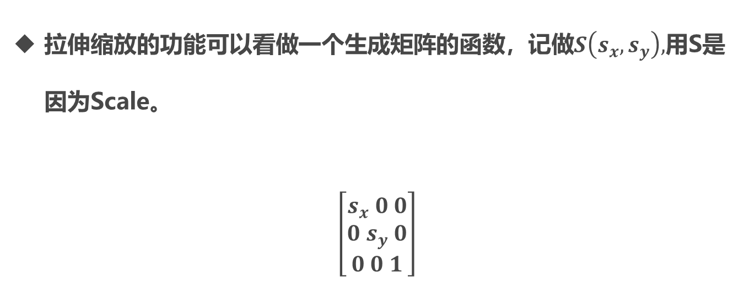
拉伸（缩放）
拉伸缩放的功能可以看做一个生成矩阵的函数，记做$S\left(s_{x}, s_{y}\right),$用S是因为Scale。
$$\left[\begin{aligned}s_{x} 0 0 \\ 0 s_{y} 0 \\ 0 0 1\end{aligned}\right]$$

Slide 54
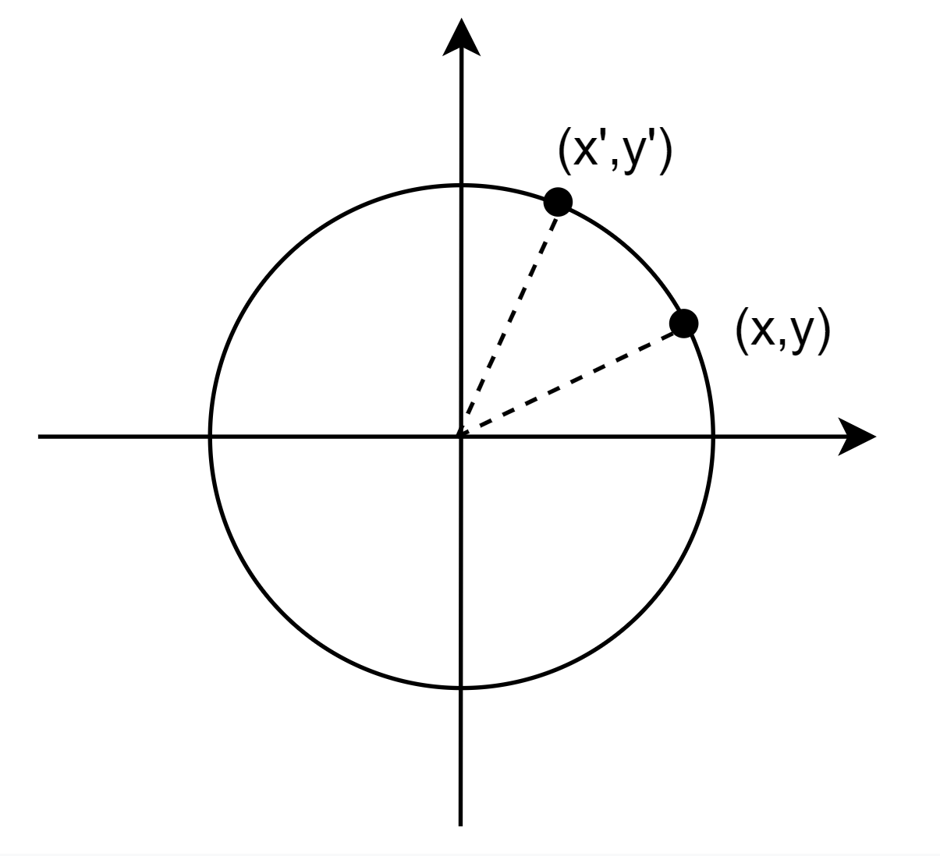



旋转
如图：顶点(x, y)相对于原点旋转了$φ$个弧度
问题1：如何只用$(x,y)$和$φ$表示$（x^{′},y′）$
问题2：如何用矩阵表示这种转换
$$φ$$
$$θ$$

Slide 55
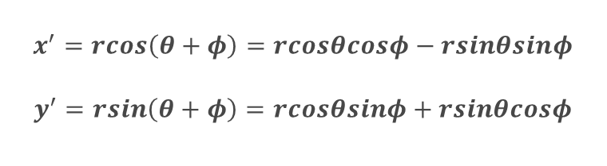
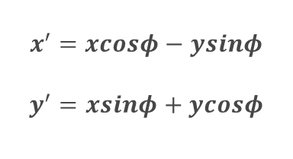
数学关系
$$x^{′}=rcos\left(θ+φ\right)=rcosθcosφ−rsinθsinφ$$
$$y^{′}=rsin\left(θ+φ\right)=rcosθsinφ+rsinθcosφ$$
$$φ$$
$$θ$$
$$x^{′}=xcosφ−ysinφ$$
$$y^{′}=xsinφ+ycosφ$$

Slide 56


思考：矩阵如何表示？
$\left[\begin{aligned}1 2 \\ 3 4\end{aligned}\right]\left[\begin{aligned}x \\ y\end{aligned}\right]=\left[\begin{aligned}x +2y \\ 3x+4y\end{aligned}\right]$
$\left[\begin{aligned}cosφ −sinφ \\ sinφ cosφ\end{aligned}\right]$
$$x^{′}=xcosφ−ysinφ$$
$$y^{′}=xsinφ+ycosφ$$

Slide 57
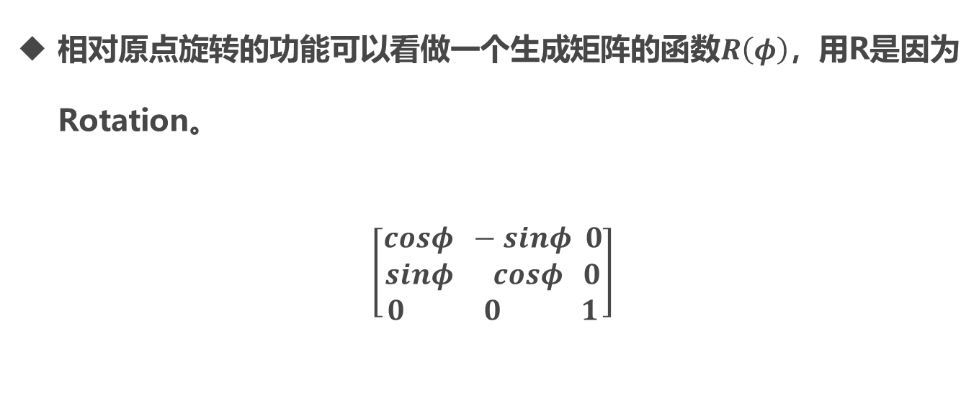
总结：相对原点旋转
相对原点旋转的功能可以看做一个生成矩阵的函数$R\left(φ\right)$，用R是因为Rotation。
$$\left[\begin{aligned}cosφ −sinφ 0 \\ sinφ cosφ 0 \\ 0 0 1\end{aligned}\right]$$

Slide 58
思考：如何相对任意点旋转？
正方形如何相对自己的中心点旋转？
三角形如何相对一个顶点旋转？

Slide 59
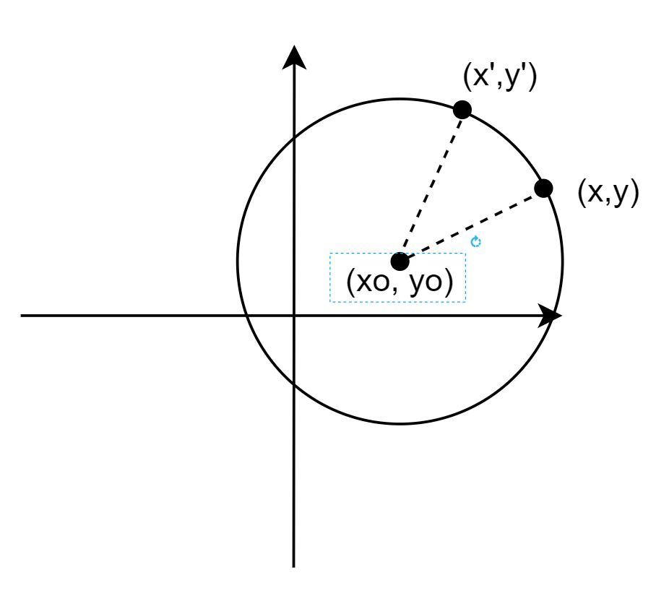

一种方法
圆心移动到了$\left(x_{o},y_{o}\right)$然后进行旋转
因为先发生了$\left(x_{0}, y_{0}\right)$的位移因此整体的 计算变复杂了
考虑用这样的一个流程：先移动到原点 然后旋转，然后再移动回去

Slide 60
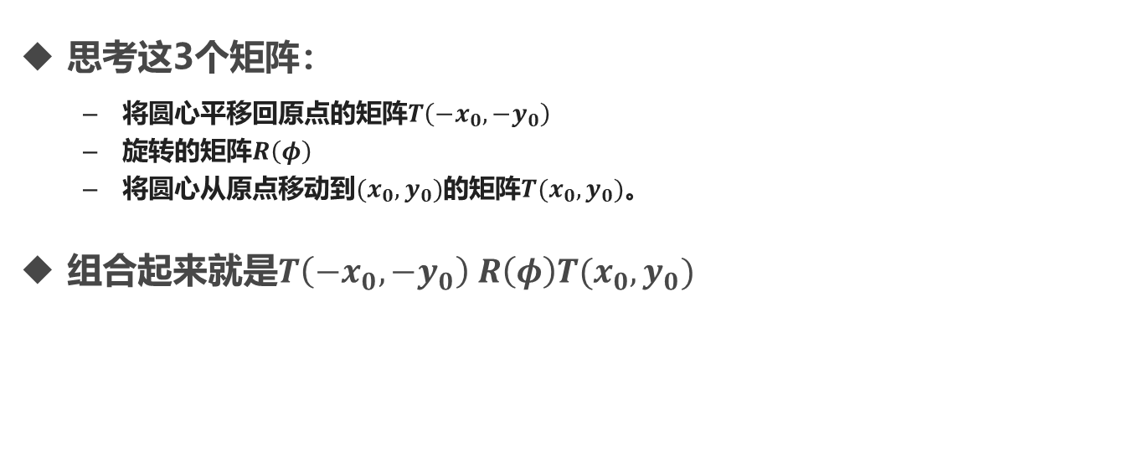
矩阵的乘法意义
思考这3个矩阵：
将圆心平移回原点的矩阵$T\left(−x_{0}, −y_{0}\right)$
旋转的矩阵$R\left(φ\right)$
将圆心从原点移动到$(x_{0},y_{0})$的矩阵$T(x_{0}, y_{0})$。
组合起来就是$T\left(−x_{0}, −y_{0}\right) R\left(φ\right)T(x_{0},y_{0})$

Slide 61
三维观察（投影）

Slide 62
概要
投影
透视投影
观察坐标系
透视投影公式推导
学习例子(Coding)

Slide 63
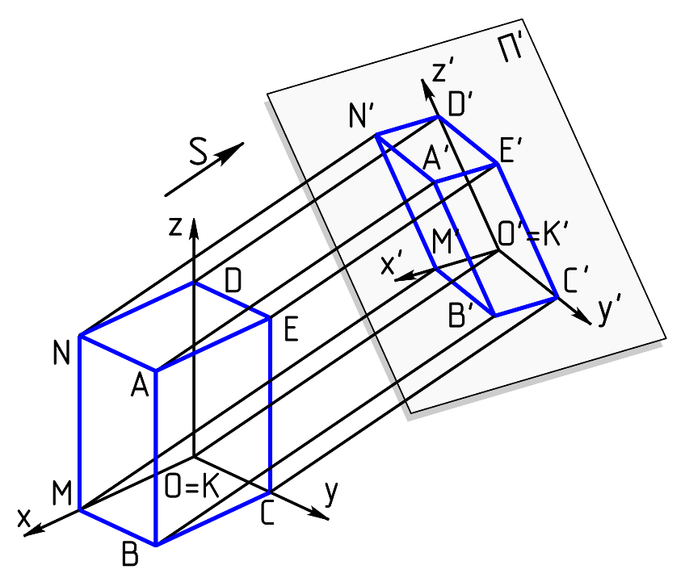
投影(Projection)
将3D图像中的每个点映射到一个2D平面
一个多视图投影(MultiView Projection)的示例，当投影方向和投影平面垂直的时候，我们称作正交投影(Orthographic)

Slide 64
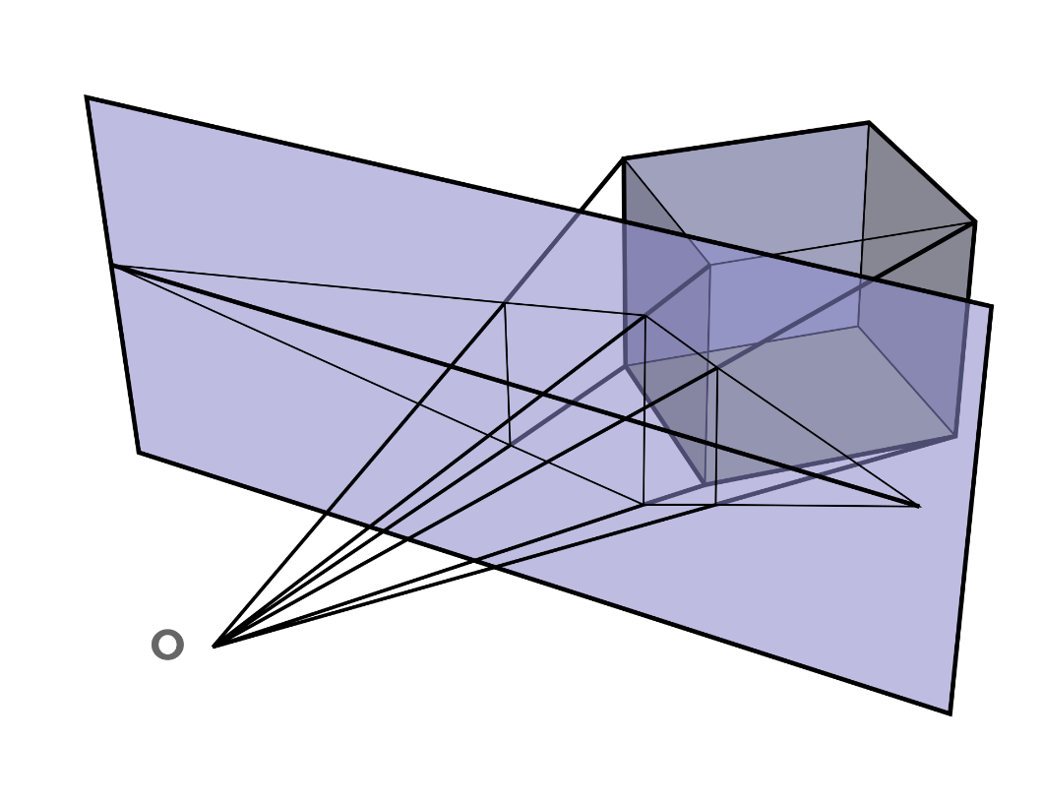
透视投影(Perspective Projection)

Slide 65
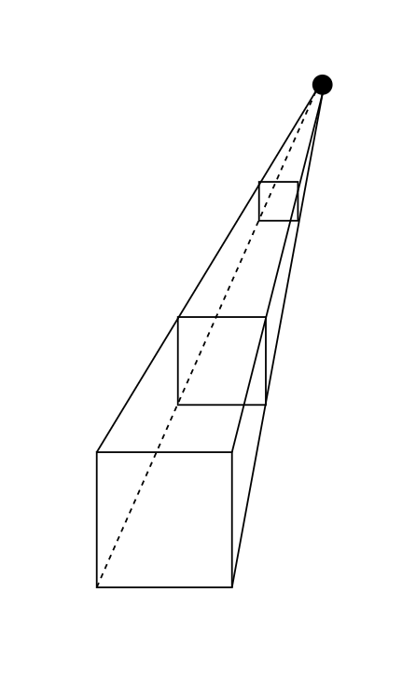
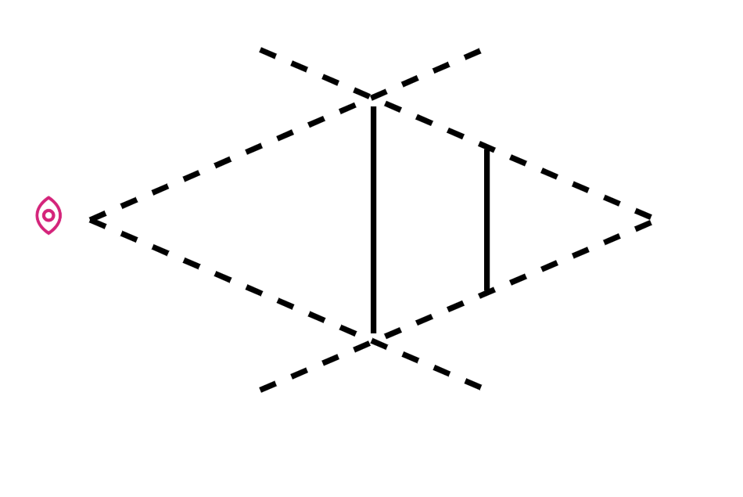
透视（perspective)
一种绘制物体的空间位置关系的绘画技术。

Slide 66
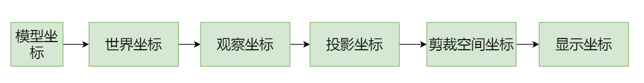
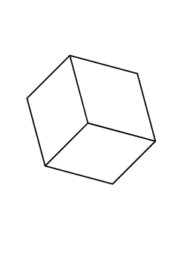
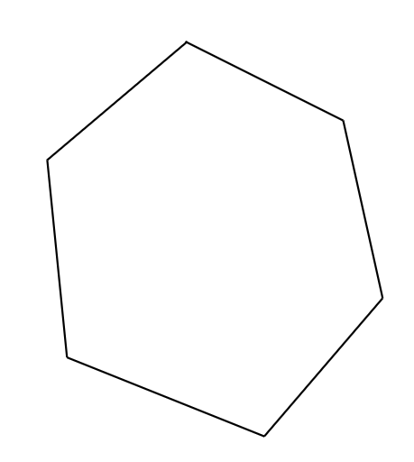
三维变换流水线
程序建模
换系
投影

Slide 67
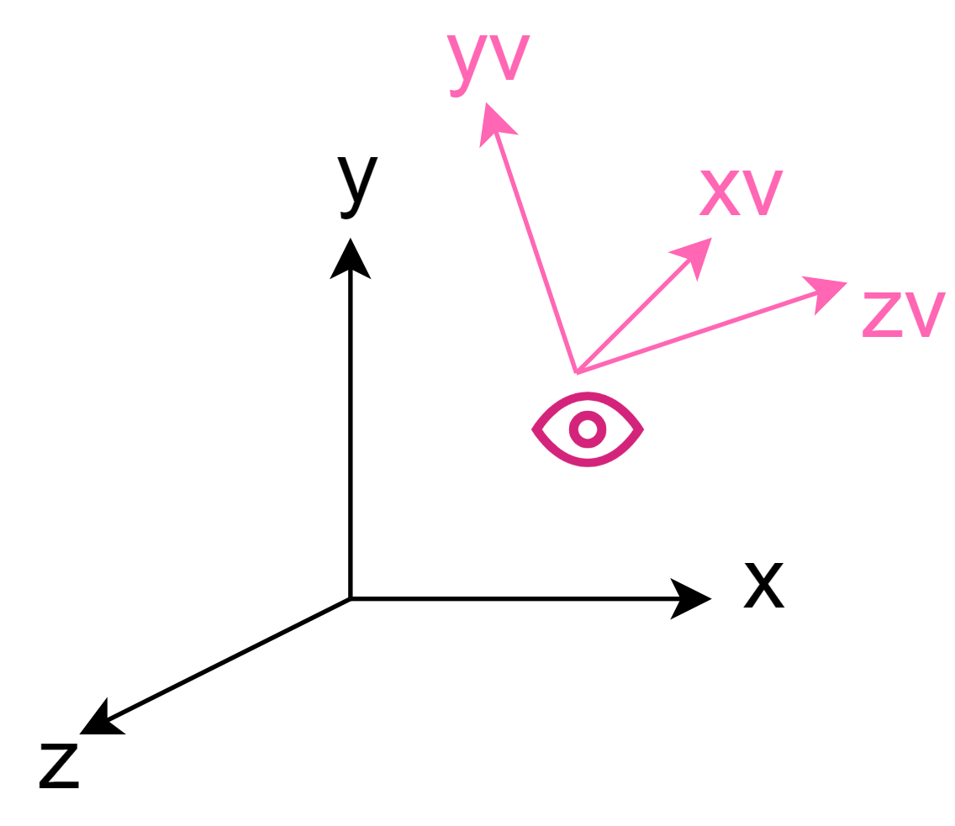
世界坐标系和观察坐标系

Slide 68
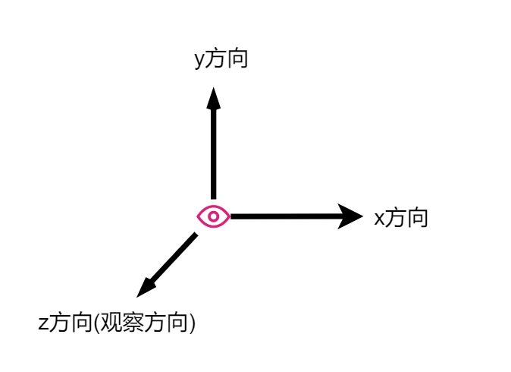
观察坐标系
眼睛在原点
z是视线方向
xy平面和z垂直
思考：观察坐标系转到世界坐标系还是反过来？

Slide 69
思考？透视投影的参数
视野的大小
z方向
y方向
x方向
离太近会不会看不到？
离太远要不要处理？

Slide 70
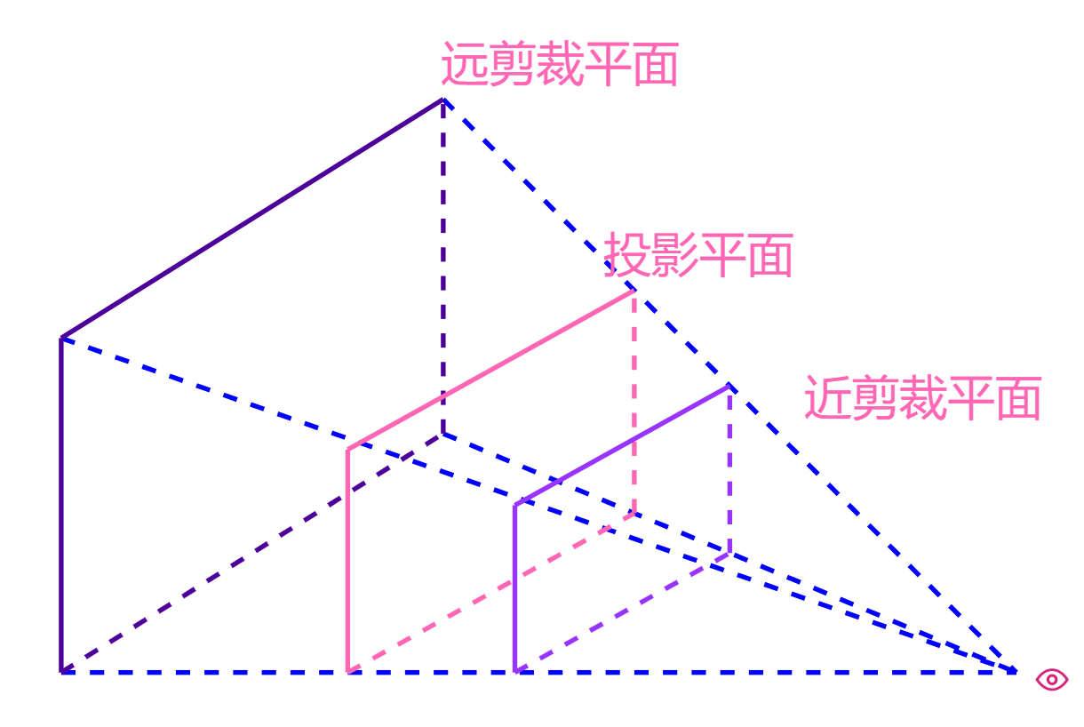
透视投影的观察体

Slide 71
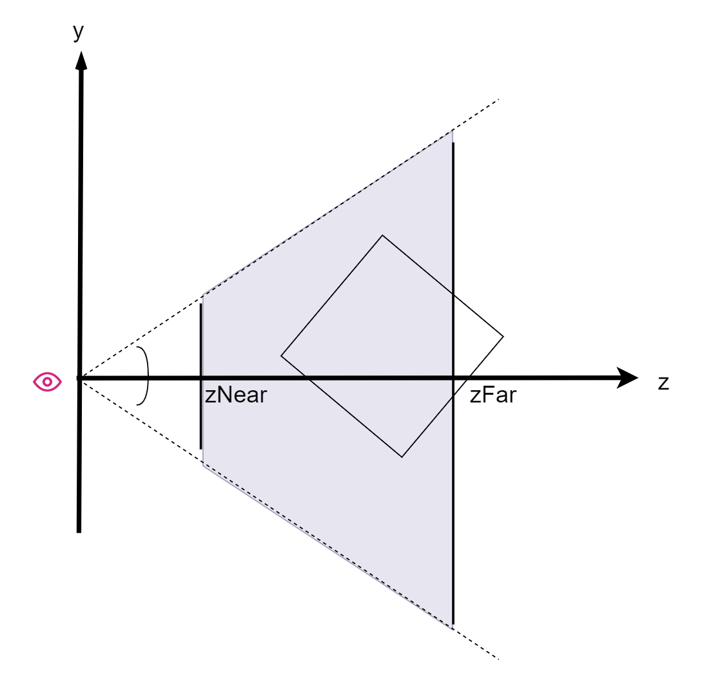
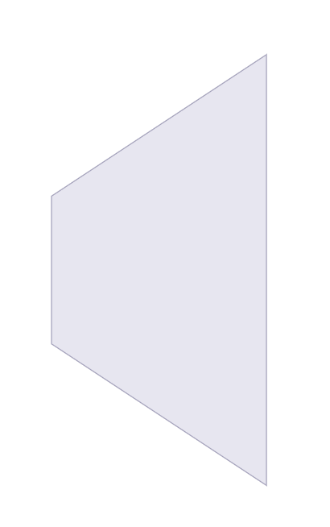

-
fov
视场Field of View

Slide 72
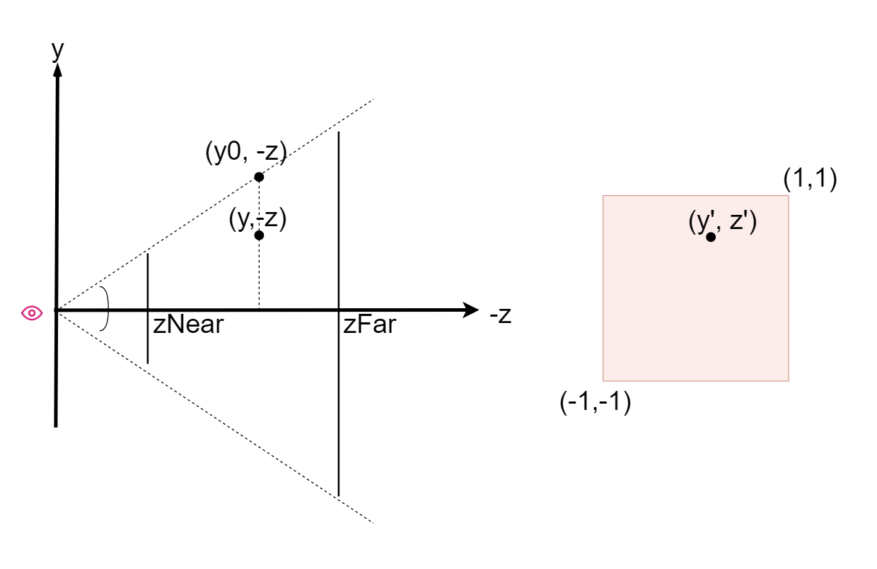

问题描述
已知在观察坐标系yz平面上的点$（y,z）$求对应在剪裁空间yz平面上点$(y^{′},z′)$的y’值

Slide 73


Solve
$\frac{y}{y_{0}}=y^{′}$
$\frac{y_{0}}{−z}=tan(\frac{fov}{2})$
$y^{′}=\frac{y}{tan\left(\frac{fov}{2}\right) ∙−z}$
$让f=\frac{1}{tan(\frac{fov}{2})}$
$y^{′}=\frac{f}{−z}∙y$
fov

Slide 74


X方向
x方向依然是同样的透视方法，点$(x,z)$到剪裁空间点$(x^{′}, z^{′})，$最后
$$x^{′}=\frac{f′}{−z}x其中f^{′}=\frac{1}{tan(\frac{fovx}{2})}$$
$$\frac{tan(\frac{fovx}{2})}{tan(\frac{fovy}{2})}=f/f^{′}=aspect=\frac{width}{height}$$
$$x^{′}=\frac{f}{aspect}∙\frac{1}{−z}∙x$$
fovx

Slide 75


z方向
$$\frac{z}{zFar−zNear}=\frac{z^{′}}{2}$$
$$z^{′}=\frac{2z}{zFar −zNear}$$

Slide 76
Why?
眼睛看到的效果是近大远小——
但是眼睛看到的不是成比例的减小
人的视觉：越近越重要，越远越忽略
思考？ 用另一种数学模型表达z’和z的关系

Slide 77

对比

Slide 78

Z方向的值
考虑用双曲线描述z方向的剪裁坐标值
$$z^{′}=\frac{m}{z}+c$$
因为zFar -> 1, zNear -> -1， 有
$$1=\frac{m}{zFar}+c, −1=\frac{m}{zNear}+c$$
解上述方程我们得到
$$m=−\frac{2×zFar×zNear}{zNear −zFar}, c=−\frac{zFar+zNear}{zNear −zFar}$$

Slide 79

Z方向的值
最终
$$z^{′}=\frac{m}{z}+c =\frac{2×zNear ∗zFar}{zNear −zFar}×\frac{1}{−z} −\frac{zNear+zFar}{zNear −zFar}$$

Slide 80

放到一起
$x^{′}=\frac{f}{aspect}∙\frac{1}{−z}∙x$
$y^{′}=\frac{f}{−z}∙y$
$z^{′}=\frac{2×zNear ∗zFar}{zNear −zFar}×\frac{1}{−z} −\frac{zNear+zFar}{zNear −zFar}$
其中$f=\frac{1}{tan(\frac{fov}{2})}$
思考如何组织成矩阵？

Slide 81

整理
$x^{′′}=\frac{x^{′}}{−z}, y^{′′}=\frac{y^{′}}{−z}, z^{′′}=\frac{z^{′}}{−z}$
$x^{′′}=\frac{f}{aspect}∙x$
$y^{′′}=fy$
$z^{′′}=\frac{2×zNear ∗zFar}{zNear −zFar}+\frac{zNear+zFar}{zNear −zFar}×z$
其中$f=\frac{1}{tan(\frac{fov}{2})}$
可以形成矩阵了吗？

Slide 82

最终的矩阵
透视投影可以看作一个生成矩阵的函数$P\left(fov, zNear, zFar, aspect\right)，$产生的矩阵为：
$$\left[\begin{aligned}\frac{f}{aspect} 0 0 0 \\ 0 f 0 0 \\ 0 0 \frac{zNear+zFar}{zNear−zFar} \frac{2×zNear×zFar}{zNear−zFar} \\ 0 0 −1 0\end{aligned}\right]$$

Slide 83

$$\left[\begin{aligned}\frac{f}{aspect} 0 0 0 \\ 0 f 0 0 \\ 0 0 \frac{zNear+zFar}{zNear−zFar} \frac{2×zNear×zFar}{zNear−zFar} \\ 0 0 −1 0\end{aligned}\right]\left[\begin{aligned}x \\ y \\ z \\ 1\end{aligned}\right]$$
$$=\left[\begin{aligned}\frac{fx}{aspect} \\ fy \\ \frac{zNear+zFar}{zNear−zFar}z+\frac{2×zNear×zFar}{zNear−zFar} \\ \\ −z\end{aligned}\right]$$

Slide 84
简单三维变换和模型的封装

Slide 85

3D平移
和2D平移一致，看作一个产生矩阵的函数$T\left(t_{x}, t_{y}, t_{z}\right)。$
$$\left[\begin{aligned}\begin{aligned}1 0 0 t_{x} \\ 0 10 t_{y}\end{aligned} \\ 0 0 1 t_{z} \\ 0 0 0 1\end{aligned}\right]\left[\begin{aligned}x \\ y \\ z \\ 1\end{aligned}\right]=\left[\begin{aligned}x+t_{x} \\ y+t_{y} \\ z+t_{z} \\ 1\end{aligned}\right]$$

Slide 86


3D缩放
和2D缩放一样，可以看作一个产生矩阵的函数$S(s_{x},s_{y},s_{z})$
$$\left[\begin{aligned}\begin{aligned}s_{x} 0 0 0 \\ 0 s_{y}0 0\end{aligned} \\ 0 0 s_{z} 0 \\ 0 0 0 1\end{aligned}\right]\left[\begin{aligned}x \\ y \\ z \\ 1\end{aligned}\right]=\left[\begin{aligned}x×s_{x} \\ y×s_{y} \\ z×s_{z} \\ 1\end{aligned}\right]$$

Slide 87

3D旋转
以x轴为旋转轴旋转，是yz组成的2D坐标系在旋转，x值不变
为y轴为旋转轴旋转，本质是xz组成的2D坐标系在旋转，y值不变
为z轴为旋转轴旋转，本质是xy组成的2D坐标系在旋转，z值不变

Slide 88


z轴旋转
看做一个产生矩阵的函数$R_{z}\left(θ\right)$
$$\left[\begin{aligned}cosθ −sinθ 0 0 \\ sinθ cosθ 0 0 \\ 0 0 1 0 \\ 0 0 0 1\end{aligned}\right]\left[\begin{aligned}x \\ y \\ z \\ 1\end{aligned}\right]=\left[\begin{aligned}xcosθ−ysinθ \\ xsinθ+ycosθ \\ z \\ 1\end{aligned}\right]$$
$$x=rcosφ, y=rsinφ$$
$$xcosθ−ysinφ=rcos(θ+φ)$$

Slide 89

x轴旋转
看做一个产生矩阵的函数$R_{x}\left(θ\right)$
$$\left[\begin{aligned}1 0 0 0 \\ 0 cosθ −sinθ 0 \\ 0 sinθ cosθ 0 \\ 0 0 0 1\end{aligned}\right]\left[\begin{aligned}x \\ y \\ z \\ 1\end{aligned}\right]=\left[\begin{aligned}x \\ ycosθ−zsinθ \\ ysinθ−zcosθ \\ 1\end{aligned}\right]$$

Slide 90


y轴旋转
看做一个产生矩阵的函数$R_{y}\left(θ\right)$
$$\left[\begin{aligned}cosθ 0 sinθ 0 \\ 0 1 0 0 \\ −sinθ 0 cosθ 0 \\ 0 0 0 1\end{aligned}\right]\left[\begin{aligned}x \\ y \\ z \\ 1\end{aligned}\right]=\left[\begin{aligned}xcosθ+zsinθ \\ y \\ zcosθ−xsinθ \\ 1\end{aligned}\right]$$

Slide 91
观察
画10个不断旋转的F。

Slide 92
3d观察——眼睛摄像头

Slide 93

本质
世界坐标系上的点如何转换到观察坐标系？

Slide 94


思考

Slide 95

3d-本质
世界坐标系上的点如何转换到观察坐标系？

Slide 96
观察就是：
摄像头或眼睛在哪里(x, y, z)
需要平移(-x, -y, -z)到原点
摄像头x,y,z三个方向分别相对世界坐标系逆时针旋转了(ax, ay, az)
x方向需要旋转(-ax)
y方向需要旋转(-ay)
Z方向需要旋转(-az)

Slide 97


Slide 98
复合旋转

Slide 100
理解三维投影

Slide 101
实战三维世界

Slide 102
世界坐标系、模型坐标系和视区

Slide 103
实战多个物体和联动物体

